Slide 1
开源软件供应链安全风险分析
汇报人：郭一帆
第四组：郭一帆、李勃伽、石辛诚

Slide 2
01
项目背景简介
目录 CONTENT
02
技术研发进展
03
开源社区建设
04
主要问题总结
05
后续工作计划

Slide 3
项目背景简介
/01
背景介绍 需求分析

Slide 4
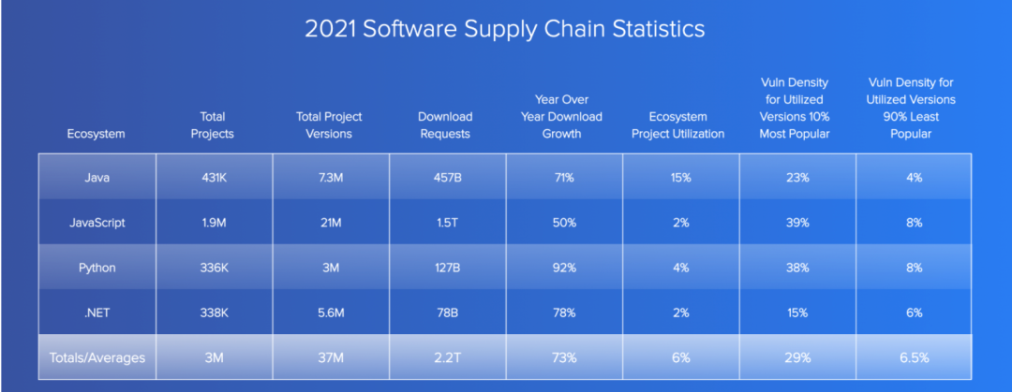
项目背景简介
背景介绍
不同语言生态最受欢迎的前10%的项目中有安全漏洞的比例
现代软件开发越来越多地依赖于开源软件，开源第三方库的层层复用使得下游软件开发者无法清楚知悉上游软件依赖情况。不透明的软件上游依赖会导致不可控的软件供应链风险，因此需要对软件供应链进行分析。

Slide 5
项目背景简介
背景介绍
NPM的全称是Node Package Manager，是一个NodeJS包管理和分发工具，已经成为了非官方的发布Node模块（包）的标准，截止2022年11月13日，npm共管理了超过200万个包。
论文What are Weak Links in the npm Supply Chain?中对npm供应链的安全风险做了比较详细的分析，但是其中仍然有些不足，比如作者分析的后三种风险并没有得到从业者的认可，而作者通过调研得到的从业者的观点却没有得到深入分析，另外论文所使用的数据也有些过时了。
因此本项目希望在此篇论文的基础上，结合自己的调研和讨论，从六个方面分析npm供应链的安全风险。

Slide 6






项目背景简介
需求分析
维护者邮箱域名过期
未提供代码仓库或仓库与包版本不一致
软件包使用安装脚本
伪造与流行包名称相似的恶意软件
软件包长期缺乏维护
宽松的开源许可证

Slide 7


项目背景简介
需求分析
应用层
服务层
渐进式JavaScript框架
数据层
轻量级python后端框架
数据爬取
数据清洗
数据处理
数据存储

Slide 8
技术研发进展
/02
开发进展 文档撰写

Slide 9
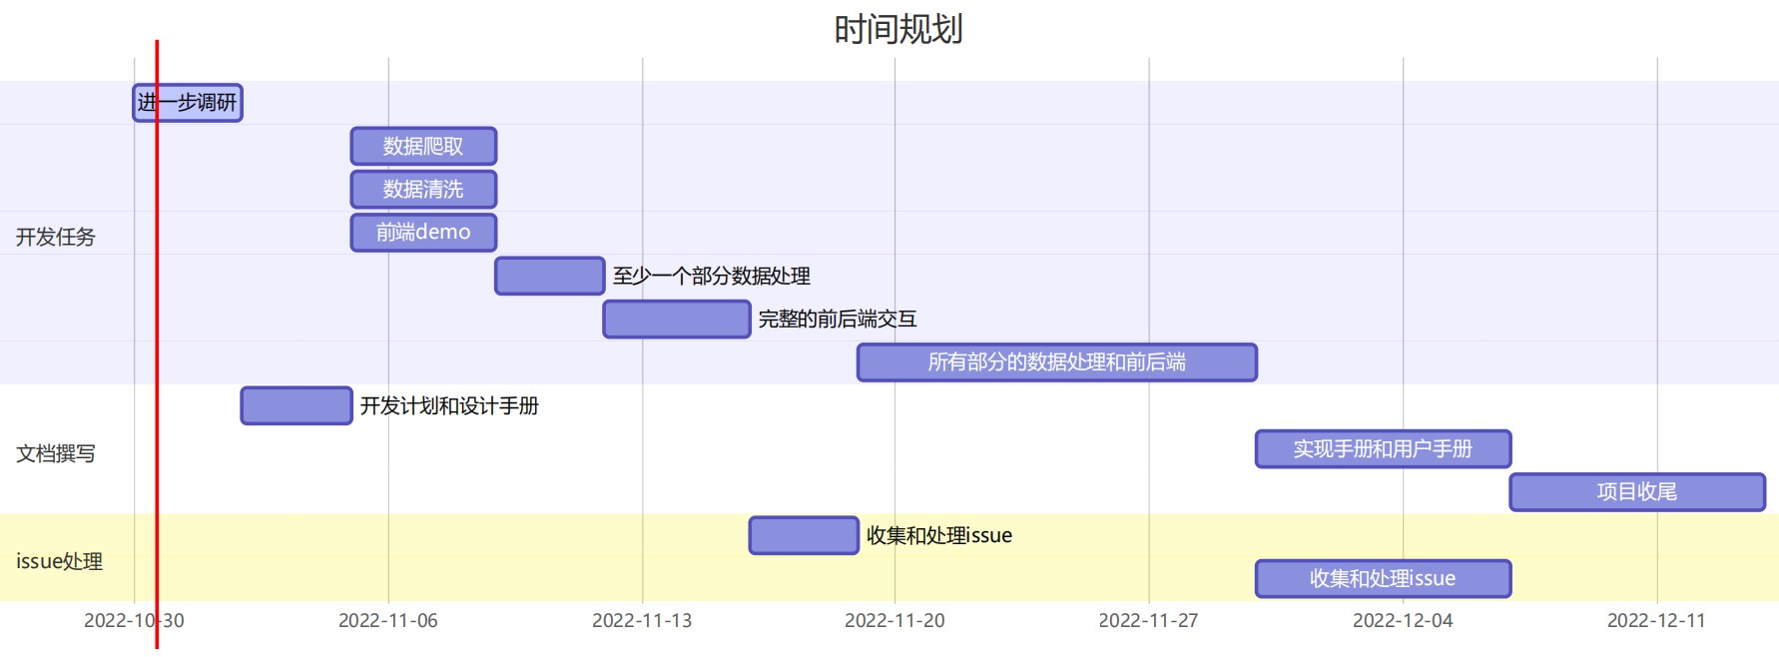
技术研发进展
开发计划和设计手册 √
所有数据的爬取和清洗×
至少一个部分的数据处理√
完整的前后端交互√

Slide 10
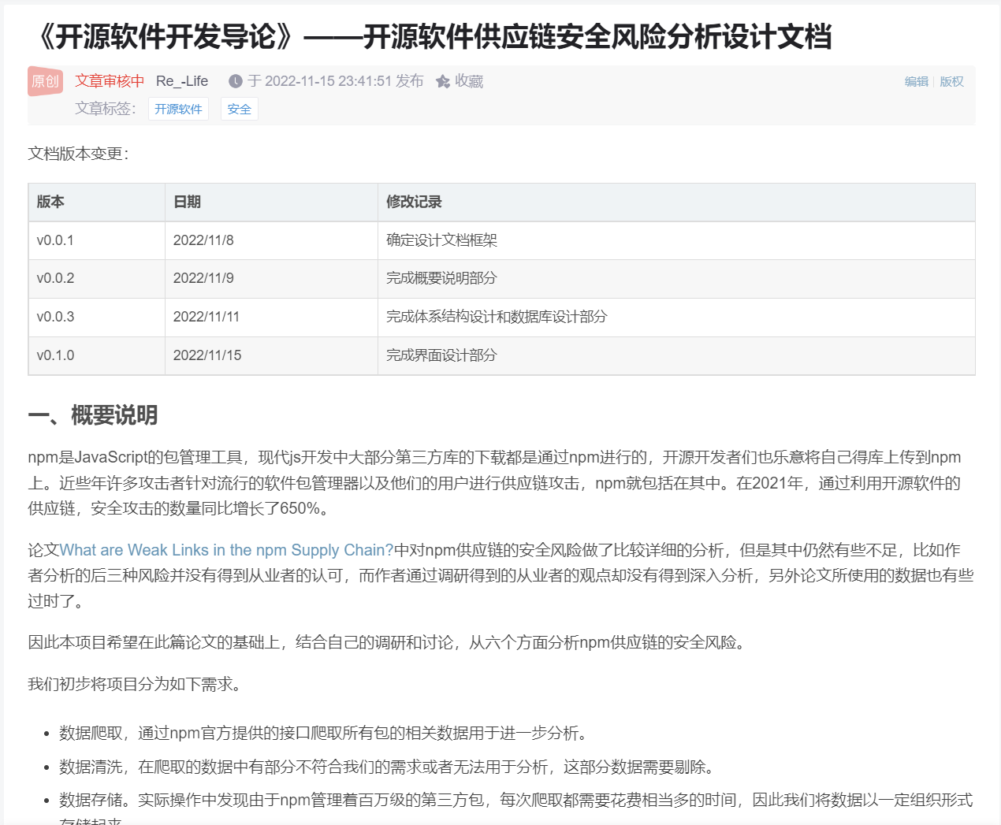
技术研发进展
设计手册
我们在CSDN中上传了设计手册，以供其他开发者了解我们的设计思路，同时在撰写设计手册的同时我们也逼迫自己更加深入思考如何实现我们的需求。

Slide 11
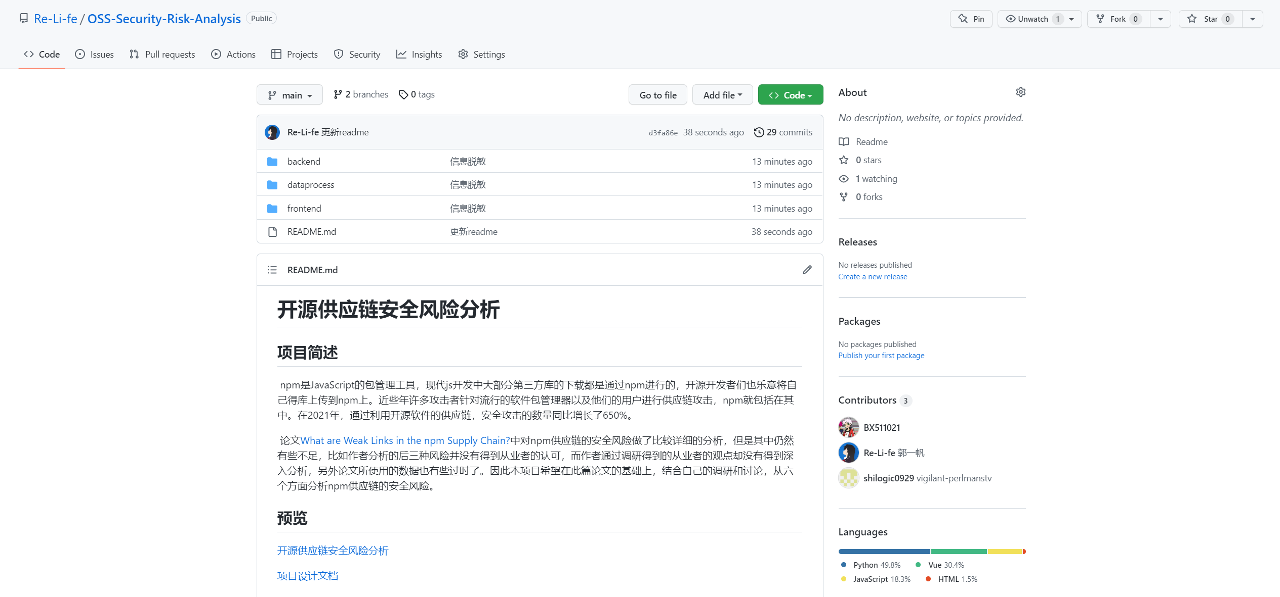
技术研发进展
Github仓库

Slide 12
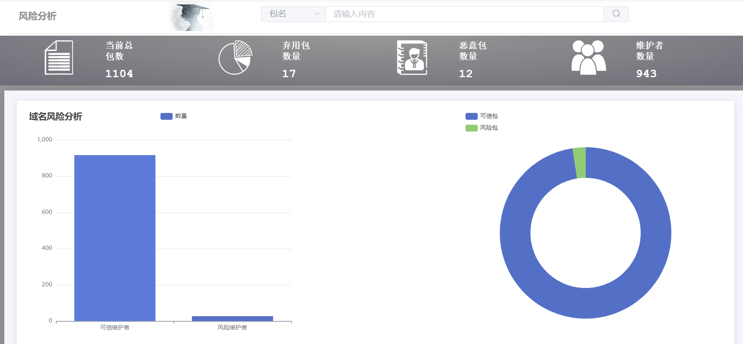
技术研发进展
前端界面
http://ossd.retools.space

Slide 13
开源社区建设
/03
Readme文档

Slide 14

开源社区建设
开源社区建设
发布设计文档
在CSDN发布了项目的设计文档供开源开发者了解我们的设计思路以便参与开源。
撰写README.md 完善了github仓库中的README.md以便开发者和使用者更好地了解我们的项目。
开放pr和issues 由于项目还处于开发初期阶段，我们并没有对项目进行宣传，在有了更多进展后，我们会邀请用户和开发者来使用我们的项目
14

Slide 15
主要问题总结
/04

Slide 16
主要问题总结
技术因素
百万级数据
Npm共管理2182089个软件包，经过测试，仅爬取这些包的id就需要大约十个小时
package
package
计算和存储资源不足
目前小组内仅有一台2核4G内存60G存储空间服务器
package
package
package
package
技术水平不足
组内成员对于分布式爬虫框架、分布式存储框架等大数据技术了解不深
大规模数据的爬取和处理

Slide 17
后续工作计划
/05
开源建设 项目开发

Slide 18
后续工作计划
现有开发计划
按照现有的开发计划，我们会继续尝试爬取全部数据，并在此基础上实现六个方面的数据处理和对应前后端，
文档撰写
继续完成实现手册和用户手册的撰写。
收集issues
开源建设
对于用户和开发者提出的issues我们也会定期整理，并将其中有价值的建议纳入我们的开发计划。
项目开源
项目开发
邀请同学和老师来使用我们的项目并提出issue，也欢迎同学们提交pr。

Slide 19
感谢聆听

